Slide 1
- -ثني (طي) ورقه عند منتصفها مقلداً المعلم .
المجال الوظيفى

Slide 2
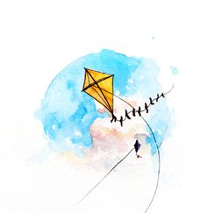
المراجعة: أ. جمعه شعيب | الإعداد : وفاء بخيت بولس | -ثني (طي) ورقه عند منتصفها مقلداً المعلم . رقم الهدف :(1137) | الهدف
الفئة العمرية: 10-11 | مستوى الشدة: متوسطة | فئة الإعاقة : الاعاقة الذهنية | بيانات الهدف
درس : -ثني (طي) ورقه عند منتصفها مقلداً المعلم . قصة : طيارة ورق . “kite” طائرة ورقية تحب الجلوس بمفردها، لا ترغب بالاقتراب من أحد. في كل صباح تأتي الطائرات الأخريات إليها، يدعهن لتتدرب معهن على التحليق ولتكن صديقتهنّ هي الأخرى، لكنها كانت دائماً ترفض الأمر رفضاً تاماً. فقد اعتادت على الجلوس وحيدة فوق أسطح المباني، في الغابة وبين أشجار الصفصاف. في يوم عاصف كانت كعادتها تحلق وحيدة، فإذا بها تعلق بأطراف شجرة كبيرة جعلتها مقيدة لا تستطيع الحراك. حاولت أن تفلت بنفسها ولكنها كادت أن تتمزق، فظلت عالقة تبكي وتنتظر، لعل أحداً يسمع بكاءها فيأتي إليها لينقذها. فإذا بالطائرات الأخريات يتجهو نحو صوت البكاء. رأتهن من بعيد، كانت السعادة تغمر قلبها وهي تلوّح لهنّ (أنا هنا.. أنا هنا). اقتربن منها، تساعدن حتى تمكّنّ من فك قيدها وتحريرها. جلسنَ على أطراف العشب يهدئن من روعها، نظرت إليهنّ وقد اغرقت عيناها بالدمع، حينها فقط عرفت معنى الصداقة وشعرت بالندم وطلبت منهن المسامحة وأن تكون صديقتهن الصدوقة. وافق الجميع وطرن نحو الشاطئ فرحاً بسمسمة صديقتهن الجديدة، وقطعن على أنفسهن عهد الصداقة الأبدي الذي لن يفرقهن أبدا. |  |  | كتاب الطالب
الأستمتاع بالأنشودة الغنائية
https://www.yohttps://youtu.be/URF9aZM0O3o
utube.com/watch?v=2LaIBgvzIRY

Slide 3
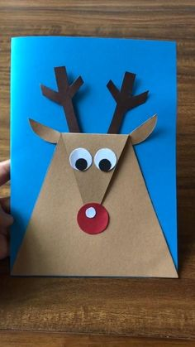
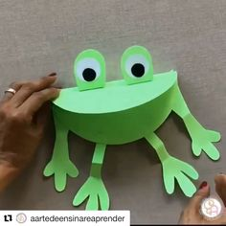
-ثني (طي) ورقه عند منتصفها مقلداً المعلم . | الهدف
انشطه مهارية | المكونات
ا ستراتيجيات التعليم: جربي في البداية أشكال بسيطة من الأوريجامي، وادخلي المنافسة اللطيفة بينك وبينهم في اللعب، ستلاحظين تحسن تركيزهم مع الوقت، وستتكون بينكم روابط خاصة يقوي الأوريجامي من ذاكرة الأطفال، حيث أن عليهم مشاهدة الخطوات والاستماع إليها جيداً كي ينفذوا هم الشكل بمفردهم لاحقاً، فيعلمهم الصبر والتركيز، ا لأوريجامي يعلم الأطفال أن عليهم اتباع خطوات معينة بدقة، لكي يصلو للنتيجة الممتازة، فيتعلموا العلاقة بين النتائج والأسباب. يقوي عند الأطفال الشعور بالإنجاز ووضع الأهداف وتحقيقها. يقوي خيال الأطفال وطاقاتهم الإبداعية وحس الجمال والتوازن لديهم. ممارسة الأوريجامي تقوي من مهارات فصي المخ الأيسر والأيمن معاً. يقوي مهاراتهم الاجتماعية، خاصة عند ممارسته مع الوالدين أو الأصدقاء، ويزود فخرهم وثقتهم بنفسهم. 1- تعزيزُ مهاراتِ التفكير، والقدرةِ اللغوية للأوريغامي القدرةَ على تحفيزِ وإثارةِ طرقَ أخرى للتعلم، كما أنهُ يساعدُ على تحسين مهارات التصور المساحي. 2- مفاهيمُ الكُسورِ الرياضية إنَّ تعليمَ الكسورِ بِطَيَّ الورقِ يمكنُ أن يحولَ مفاهيمَ الكسورِ المُجَرَّدةِ إلى مفاهيمَ عمليةٍ وواقعية. قُمْ، مثلاً، ب توضيحِ مفاهيمِ الكسورِ الأساسيةِ كالنِّصْفِ، والرُبْعِ بِطَيِّ نصفِ الورقةِ مرةً تلوَ الأُخرى 4-حل المسائلِ والمشاكل: تقبُّل الفشل، وتكرار المحاولة . تُعَلِّمُ الأوريغامي الطلابَ أَنْ يجعلوا المحاولة بعدَ الفشل، فالمحاولة بعدَ الفشل. لكي تُرَسِّخ مفهومَ التعددِ في طرقِ حلِّ المشاكلِ والمسائل، قُمْ بعرضِ شكلٍ ورقيٍّ أمامَ طلابك واطلب منهم أن يأتوا بِطُريقةٍ لتشكيلِ ذاتِ الشكلْ. ترقب النتيجة وانظُر، فقد يأتي كلٌ بطريقته، وتذكَّر أَنْ تصرفَ عن ذِهنكَ مفهومَ “إجابةٍ صحيحة” أو “إجابةٍ خاطئة. 5-العلومُ المَرِحَة أَضِفِ المرحَ لصفكَ المرح والممتعة. لو أخذتَ ورقةً أنَّها مادةٌ غيرُ صلبةٍ، بل هي مرنةٌ وغيرُ قوية، لكنكَ لو طَوَيْتَها بطريقةٍ لتشكلَ بها 6- الأوريغامي طريقةٌ عمليةٌ لشرحِ مفاهيمِ الجزئيات أنَّ يتعلم الطفل تجميع الأنماط المتشابه لتكوين شكل 0 | المقدمة
https://www.youtube.com/watch?v=2LaIBgvzIRY

Slide 4
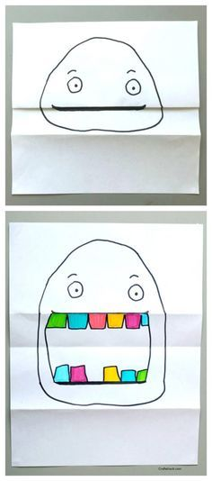
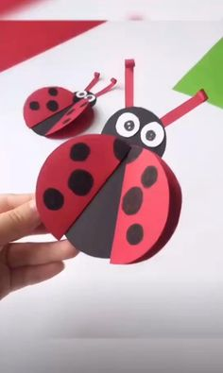
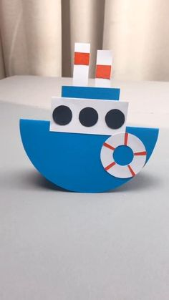
-ثني (طي) ورقه عند منتصفها مقلداً المعلم . | الهدف
انشطه مهارية | المكونات
الدرس: أنشطة تحفيزية تساعد و تدعم مهارات الطفل لحل الطى عمل أشكال مستطيل –مربع –دائرة – ورسم بخطوط متقطعة ( نقاط) على الورق و تطلب من الطفل أن يثنى على النقاط لتنصف الشكل . و تطلب منه ان يطى فوق الخط المرسوم. و سوف يستمتع الطفل بالتلوين وتركيب العيون والاراجل والاجنة .ونعطى الطفل فرصة للابتكار دونة الالتزم بنموذج محدد. طى وراق ذات مساحات واسعة و خطوط خارجية واضحة. تدريب الطفل دائما على الضغط على الثنى باظفره بشكل مناسب على الورقة التدرج في تنفيذ النشاط: يمكن أن نقسم طى الورقة إلى خطوات مختلفة: 1- يبدأ الطفل بطى فوطة صغيرة اوقطعة قماش مرانة . 2- يقوم طى ورقة كانت مطؤية قبل سبق . 3- يقوم بطى ورقة بها علامة قطعية . ذكر الطفل دائما أن يضع الزوايا فوقة بعضها ثم الضعط بعد التاكيد انها صحيحة وبدقة. 4-يمكن عمل أكثر من نسخة لنفس ورق العمل و ذلك حتى تتيح له الفرصة من تكرارها لتثبيت و ثقل المهارات المكتسبة لديه.

Slide 5
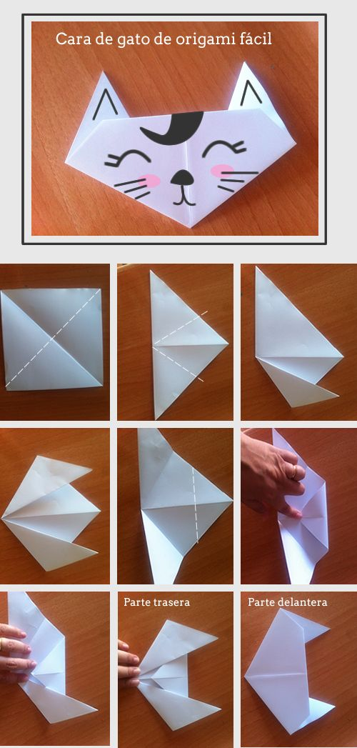
- -ثني (طي) ورقه عند منتصفها مقلداً المعلم . | الهدف
انشطه مهارية | المكونات
النشاط الفنى "عمل قطة . ورق مربعة ثم طيها عند المنتصف بشكل مثلث ثم طى راس المثلث الى الداخل ثم طى الحواف ورسم وش القطة أهميتها: يساعد هذا النشاط على تقوية العضلات الدقيقة و الكبيرة عند الأطفال و زيادة التركيز و التآزر العضلي والبصري و غيرها من المهارات.
https://www.youtube.com/watch?v=2LaIBgvzIRY

Slide 6
النشاط الموسيقي . ترد كلمات اغنية القصة مع الموسقية . | دليل للمعلم
أن يحل ورق النشاط بالمنزل | الواجب المنزلي
مجموعة تدريبات على الأيباد تتضمن: تحميل بعض الألعاب الخاصة بالطى | تمارين الكترونية
متوسط : ان يحل الطفل 4 نشاطات من 8 جيد: ان يحل الطالب 6 من 8 ضعيف :- أن يحل الطفل نشاطين من 8 8 | التقييم
https://youtu.be/joc-_iLjZ_o
الأستمتاع بالأنشودة الغنائية

Slide 7
-ثني (طي) ورقه عند منتصفها مقلداً المعلم .
الأوريجامي
هو فن طي الورق الياباني، في الأغلب تمارسه كل أم مع طفلها، عندما تصنع له مركب أو طائرة من الورق، وله أثر إيجابي على ذكائه وقوة ذاكرته.
ماما

Slide 8
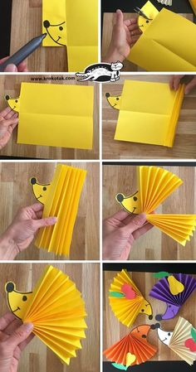
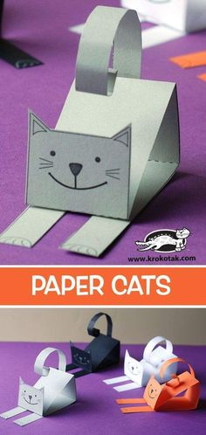
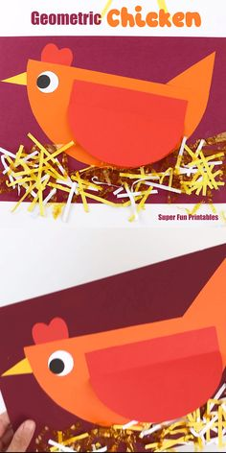
-ثني (طي) ورقه عند منتصفها مقلداً المعلم .

Slide 9
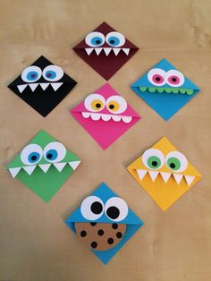
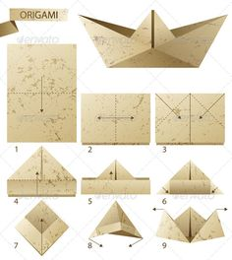
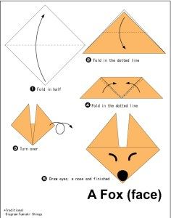
- -ثني (طي) ورقه عند منتصفها مقلداً المعلم

Slide 10
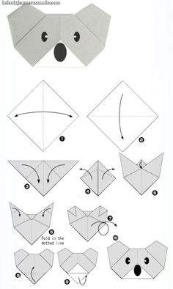
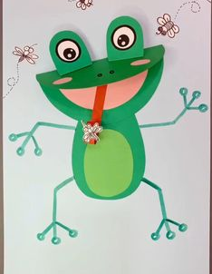
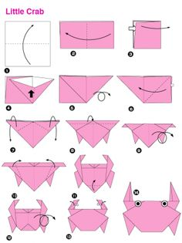
- -ثني (طي) ورقه عند منتصفها مقلداً المعلم

Slide 11
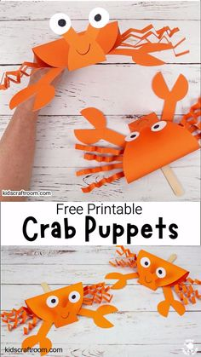
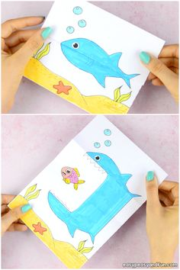
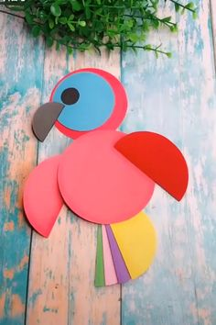
- - -ثني (طي) ورقه عند منتصفها مقلداً المعلم

Slide 12
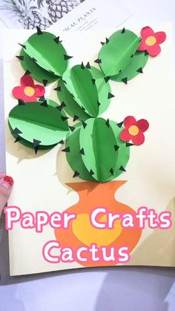
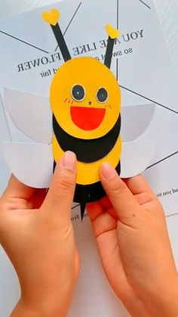
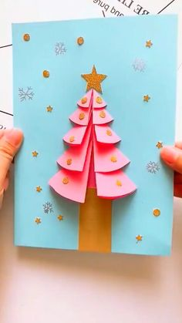
- - -ثني (طي) ورقه عند منتصفها مقلداً المعلم

